Slide 1

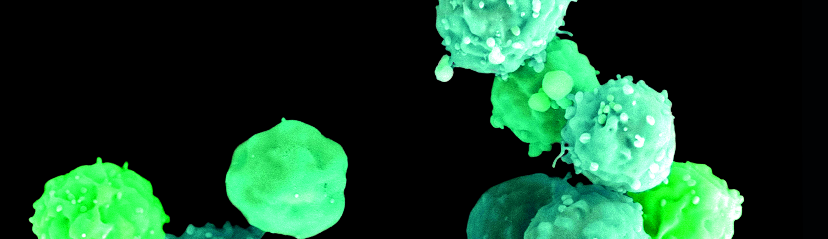
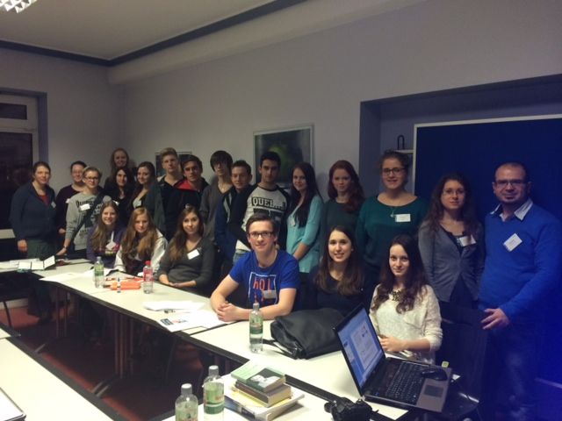
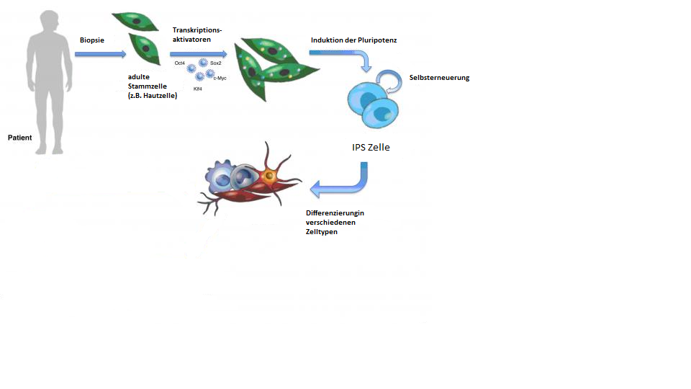
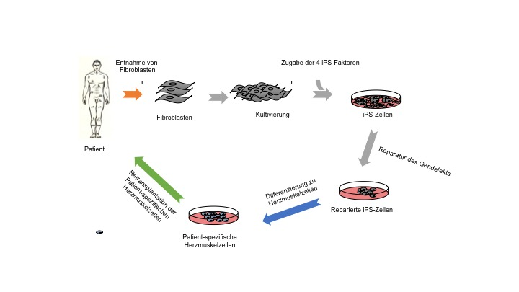

Workshop 10:
Aus Haut mach Herz; was sind die Perspektiven der
Reprogrammierung?
DER
ERNEU-
ERBARE
MENSCH?
Methoden,
Erkenntnisse und
Konsequenzen der
Stammzellforschung
5. – 7. Februar 2015
Schülerseminar
und Symposium
der EKHN Stiftung
Im Jahre 2006 gelang dem japanischen Stammzellforscher Shin‘ya Yamanaka der große Durchbruch: Aus Hautzellen von Mäusen gewann er mittels Transkriptionsfaktoren Zellen, die in der Lage waren sich zu jedem anderen Zelltyp (200-250 verschiedene beim Menschen) weiter zu entwickeln. Diese Zellen heißen induzierte Pluripotente Stammzellen (iPS-Zellen) und werden mittels Reprogrammierung von adulten Zellen (z.B. einer Hautzelle) gewonnen. Dank Yamanakas Erkenntnisse wurde es der Wissenschaft möglich Zelltypen zu erschaffen und zur Forschung oder möglicherweise Behandlung einiger Krankheiten zu verwenden. 2012 bekam Yamanaka zusammen mit Sir John B. Gurdon den Nobelpreis für Physiologie oder Medizin verliehen.
Gruppenfoto
Christina Bub, Sabrina Kruse, Elisabeth Kurda, Franziska Göbel, Katharina Smelyansky, David Walzik, Natascha Wallendszus, Alexander Herr, Mariam Kamal
Die Reprogrammierung von adulten Stammzellen:
Klinisches Potential:
Herzmuskelzellen aus iPS von Mäusen und Menschen bereits durch Reprogrammierung gewonnen → Kontraktionsbewegung sichtbar
Diese vereinigen sich zu Zellverband
Man erhält Zellen im frühen embryonalen Stadium, deren Integrität sich durch Hinzufügen von Vitamin C erhöht
Mechanische u. chemische Einflussnahme → weitere Reifung
Dehnung führt zur Nachstellung natürlicher Vorgänge
im Herzen
Besitzen 20-33% der Kontraktionskraft gesunder menschlicher Herzzellen
Forschung
Erforschen des Herzens
Modell für das Erforschen von Krankheiten (krankheits-spezifische iPS-Zellen)
→ Genetische Defekte
→Herzinfarkt
Modell für das Testen von Medikamenten
→Toxizität
→Dosierung
→Effektivität
Perspektiven der Reprogrammierung:
Zellersatztherapie
Möglicher Anreiz für Wissenschaftler
Komplette Organe züchten → Organe aus hauteigenen Zellen
Ersatzteillager für Organtransplantationen → zu wenige „natürliche Organe“ durch Spender vorhanden
Keine Abstoßreaktionen durch hauteigene Struktur
Risiken/Probleme:
Tumorbildung
Beeinflussung der Funktion durch Alter der Hautzellen
Genetische Anomalien können auftreten (Körperzellen und Umprogrammierung)
Keinen „klinischen Reinheitsgrad“
Kostspielig und zeitaufwändig
→ Mehr Forschungsarbeit, um alle Auswirkungen
abzuschätzen
Ethik:
Verwendung von Zellen, die das Potential haben, neues Leben hervorzubringen (ES und iPS → gleicher moralischer Status)
Wissen zur Herstellung von iPS-Zellen basiert auf Untersuchungen von ES
Erbgut frei verfügbar, ohne Zustimmung und Wissen können Eizellen und Spermien eines jeden Menschen hergestellt werden (altersunabhängig)
Relativ einfach zu erstellen → Kontrolle fast unmöglich
Forschung kostspielig → hungernde Menschen?
Quellen:
http://www.mh-hannover.de/fileadmin/mhh/download/forschung/Forschungsbericht_2007/zentrum_chirurgie/242-265.pdf
http://www.zellux.net
http://eurostemcell.org
http://www.forschung-frankfurt-uni-frankfurt.de
http://www.edox.bbaw.de
http://www.dff.de
7) Dr. Hardy A, Jaspers U: „Eingriffe in die Keimbahn sind für mich ein Tabu“, Gespräch mit Hubert Serve und Anja Karnein, „Forschung Frankfurt“, Ausg. 1/2013, Goethe Universität Frankfurt a. M.
8) Müller-Jung, Joachim: „Das Ende der Krankheit“, Carl Hanser Verlag, 2014
9) Schnütgen F., Von Melchner H.: „Die Zeit für die Zelle zurückdrehen – Reprogrammierung als Chance für die Regenerative Medizin“, „Forschung Frankfurt“, Ausg. 1/2013, Goethe Universität Frankfurt a. M.

